Slide 1
Методологические проблемы формулирования логопедических заключений у детей с ОВЗ
Учитель-логопед территориальной психолого-медико-педагогической комиссии Шпаковского района
ГБОУ «Психологический центр» г. Михайловска
Аверина Елена Петровна

Slide 2
Состояние здоровья новорожденных (данные 2017 г., ИКП РАО)
36,5% от всех новорожденных рассматривались как здоровые при рождении,
у 30% установлена задержка внутриутробного развития,
36% новорожденных имели перинатальное гипоксическое поражение ЦНС I степени,
у 26,54% - перинатальное гипоксически-ишемическое поражение ЦНС II степени,
у 35% имело место снижения мышечного тонуса.

Slide 3
Статистика аутизма в мире
Год | Количество детей с аутизмом
1995 | 1 из 5000
2000 | 1 из 2000
2005 | 1 из 300
2008 | 1 из 150
2010 | 1 из 110
2012 | 1 из 88
2014 | 1 из 68
2017 | 1 из 50

Slide 5
Задачи логопедического обследования
1. Обнаружить наличие/отсутствие отклонений в речевом развитии ребенка.
2. Определить характер дефекта с точки зрения первичности/вторичности речевого недоразвития (в качестве компонента сложного (сочетанного) дефекта).
3. Определить структуру дефекта.
4. Установить уровень развития речи и сформулировать логопедическое заключение.
5. Спрогнозировать степень обучаемости ребенка в аспекте формирования полноценной речевой деятельности, выявить наличие рисков в освоении им программного материала.

Slide 6
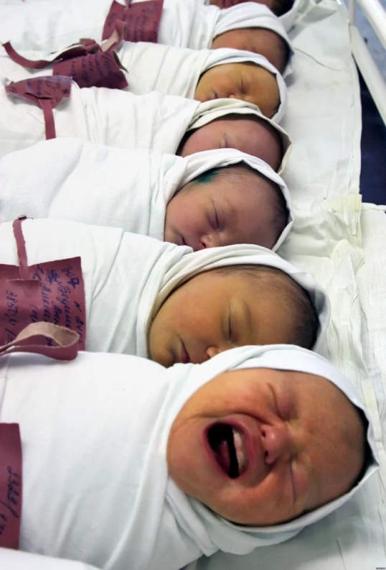
Вторичные речевые нарушения возникают и рассматриваются в структуре основного заболевания, которыми могут быть нарушения слуха, умственная отсталость, другие психические и неврологические расстройства, врождённые и приобретённые дефекты челюстно-лицевой области, тяжёлые соматические заболевания

Slide 7
Классификации речевых нарушений
Клинико-педагогическая
Психолого-педагогическая
Нарушения средств общения
Нарушения в применении средств общения
Нарушения устной речи
Нарушения письменной речи
Дислалия
Дисфония
Ринолалия
Дизартрия
Алалия
Афазия
Брадилалия
Тахилалия
Заикание
Дислексия
Дисграфия
Общее недоразвитие речи (ОНР)
Нерезко выраженное недоразвитие речи (НВОНР)
Лексико-грамматическое недоразвитие речи (ЛГНР)
Фонетико-фонематическое недоразвитие речи (ФФН)
Фонетическое недоразвитие речи (ФН)
Заикание

Slide 8
Варианты пересечения двух классификаций
Фонетическое нарушение речи (ФНР)
— дислалия,
— дизартрия или стертая дизартрия,
— нарушения голоса,
— ринолалия.
Фонетико-фонематическое нарушение речи (ФФНР):
— дислалия,
— дизартрия или стертая дизартрия,
— ринолалия.
Недоразвитие лексико-грамматического строя речи (ЛГНР):
— выход из моторной (сенсорной) алалии,
— по типу задержки речевого развития,
— невыясненного патогенеза.
Общее недоразвитие речи (ОНР I, II, III уровня, НОНР):
— моторная алалия,
— сенсорная алалия,
— семсомоторная алалия,
— дизартрия или стертая дизартрия,
— по типу задержки речевого развития,
— невыясненного патогенеза.
Нарушение темпа и ритма речи:
— заикание,
— тахилалия,
— брадилалия,
— спотыкание (полтерн).

Slide 9
Примерные формулировки логопедического заключения (1-3 года)
Задержка речевого развития.
Выраженная задержка речевого развития.
Задержка темпов речевого развития \ Темповая задержка речевого развития.

Slide 10
Примерные формулировки логопедического заключения (4-7 лет)
Общее недоразвитие речи (I уровень). Моторная алалия.
Общее недоразвитие речи (I уровень). Стертая псевдобульбарная дизартрия.
Общее недоразвитие речи (I уровень). Моторная алалия, заикание.
Общее недоразвитие речи (II уровень). Стертая псевдобульбарная дизартрия.
Общее недоразвитие речи (II уровень). Моторная алалия, заикание.
Лексико-грамматическое недоразвитие речи. Выход из моторной алалии.
Фонетико-фонематическое недоразвитие речи. Стертая псевдобульбарная дизартрия.
Фонетико-фонематическое недоразвитие речи. Открытая органическая ринолалия.
Фонетическое недоразвитие речи. Открытая органическая ринолалия.

Slide 11
Системное недоразвитие речи лёгкой \ средней \ тяжёлой степени (5-7 лет)
1. Системное недоразвитие речи тяжелой степени
Логопедическая характеристика: полиморфное нарушение звукопроизношения, отсутствие как сложных, так и простых форм фонематического анализа, ограниченный словарный запас (до 10— 15 слов). Фразовая речь представлена однословными и двусловными предложениями, состоящими из аморфных слов-корней. Формы словоизменения и словообразования отсутствуют. Связная речь не сформирована. Грубое нарушение понимания речи. (Основы теории и практики логопедии / Под ред. Р.Е.Левиной. — М., 1968.)
2. Системное недоразвитие речи средней степени
Логопедическая характеристика: полиморфное нарушение звукопроизношения, грубое недоразвитие фонематического восприятия и фонематического анализа и синтеза ограниченный словарный запас; выраженные аграмматизмы; несформированность словообразовательных процессов;отсутствие или грубое недоразвитие связной речи (1—2 предложения вместо пересказа).
3. Системное недоразвитие речи легкой степени
Логопедическая характеристика: полиморфное нарушение звукопроизношения, недоразвитие фонематического восприятия и фонематического анализа и синтеза; аграмматизмы, проявляющиеся в сложных формах словоизменения; нарушение словообразования, недостаточная сформированность связной речи, в пересказах наблюдаются пропуски и искажения смысловых звеньев, нарушение передачи последовательности событий.

Slide 12
Примерные формулировки логопедического заключения (5-7 лет)
Системное недоразвитие речи средней степени. Стертая форма псевдобульбарной дизартрии.
Системное недоразвитие речи легкой степени. Механическая дислалия.

Slide 13
Примерные формулировки логопедического заключения (7-15 лет)
Добукварный и букварный период:
Общее недоразвитие речи -III уровень. Дизартрия. Трудности в формировании навыков письменной речи.
Лексико-грамматическое недоразвитие речи. Трудности в формировании навыков письменной речи.
Послебукварный период:
Общее недоразвитие речи (III уровень). Фонематическая дислексия, дисграфия на почве нарушения языкового анализа и синтеза.
Фонетико-фонематическое недоразвитие речи. Акустическая дисграфия.
Нерезко выраженное общее недоразвитие речи. Дисграфия на почве нарушения языкового анализа и синтеза, аграмматическая дисграфия.
Лексико-грамматическое недоразвитие речи. Семантическая дислексия, аграмматическая дисграфия.

Slide 14
Системное недоразвитие речи лёгкой \ средней \ тяжёлой степени (7-15 лет)
1. Системное недоразвитие речи тяжелой степени
Логопедическая характеристика: полиморфное нарушение звукопроизношения; грубое недоразвитие фонематического восприятия и фонематического анализа и синтеза (как сложных, так и простых форм); ограниченный словарный запас; выраженные аграмматизмы; несформированность словообразования; отсутствие связной речи или тяжелое ее недоразвитие (1—2 предложения вместо пересказа).
2. Системное недоразвитие речи средней степени
Логопедическая характеристика: полиморфное или мономорфное нарушение произношения, недоразвитие фонематического восприятия и фонематического анализа ; аграмматизмы, проявляющиеся в сложных формах словоизменения; нарушение сложных форм словообразования; недостаточная сформированность связной речи (в пересказах наблюдаются пропуски и искажения смысловых звеньев, нарушение последовательности событий); выраженная дислексия, дисграфия.
3. Системное недоразвитие речи легкой степени
Логопедическая характеристика: нарушения звукопроизношения носят мономорфный характер; фонематическое восприятие, фонематический анализ и синтез в основном сформированы; словарный запас ограничен; в спонтанной речи отмечаются лишь единичные аграмматизмы, при специальном исследовании выявляются ошибки в употреблении сложных предлогов, нарушения сложных форм словообразования; в пересказах имеются основные смысловые звенья, отмечаются лишь незначительные пропуски второстепенных смысловых звеньев; имеется нерезко выраженная дисграфия.

Slide 15
Примерные формулировки логопедического заключения
Добукварный и букварный период:
Системное недоразвитие речи средней степени. Стертая форма псевдобульбарной дизартрии. Трудности в формировании навыков письменной речи.
Системное недоразвитие речи легкой степени. Механическая дислалия. Трудности в формировании навыков письменной речи.
Послебукварный период:
Системное недоразвитие речи средней степени. Стертая форма псевдобульбарной дизартрии. Сложная форма дисграфии (акустическая дисграфия, дисграфия на почве нарушения языкового анализа и синтеза).
Системное недоразвитие речи легкой степени. Механическая дислалия. Аграмматическая дислексия и дисграфия.

Slide 16
Каковы частотные ошибки при формулировании логопедических заключений?
Попытки сочетать «несочетаемые» формулировки (например, дислалия + ОНР);
Несоответствие результатов обследования поставленному в итоге логопедическому заключению (например, при наличии индикаторов общего недоразвития речи ошибочно ставится заключение «ФФН»);
Нарушение логики и адекватности формулирования логопедических заключений у детей с интеллектуальной, сенсорной и иной недостаточностью (например, умственная отсталость + общее недоразвитие речи)

Slide 17
Обращение в ТПМПК не требуется
Основная образовательная программа в соответствии с ФГОС
2-3 года - темповая задержка речевого развития
4-7 лет – ФНР, ФФНР

Slide 18
Обращение в ТПМПК требуется
АООП в соответствии с ФГОС ОВЗ, УО
Адаптированная основная образовательная программа для обучающихся:
слабовидящих
слепых
слабослышащих
глухих
с задержкой психического развития
с тяжелыми нарушениями речи
с расстройствами аутистического спектра
с нарушением опорно-двигательного аппарата
с умственной отсталостью
со сложными дефектами

